Slide 1
Przekład sądowy
Zofia Goj

Slide 2
Przekład sądowy jest szczególnym rodzajem przekładu prawnego, wykonywanym przede wszystkim przez tłumaczy przysięgłych.
W przypadku przekładu sądowego mówimy przede wszystkim o języku prawniczym, a ściślej o języku prawniczego praktyki orzeczniczej.
Według Zielińskiego (1999:64) język ten ma dwie odmiany:
Język, w którym toczą się postępowania sądowe i quasi-sądowe
Język, w którym formułowane są rezultaty tych postępowań lub ich uzasadnienia

Slide 3
Język postępowań to głównie język mówiony. W trakcie rozprawy wypowiedzi nawiązują z jednej strony do języka procedury cywilnej, karnej lub administracyjnej, z drugiej zaś operujące słownictwem języka potocznego (zrozumiałym dla nieprawników uczestniczących w rozprawie).

Slide 4
Wśród typów wypowiedzi pojawiają się:
Wypowiedzi opisowe (np. mowa obrończa, uzasadnienie wyroku)
Interakcje (np. przesłuchanie świadka)
Pytania ze strony sądów i innych uczestników postępowania
Wypowiedzi performatywne
Zasada ustności to naczelna zasada postępowania sądowego w sprawach cywilnych i karnych w przeciwieństwie do postępowania administracyjnego.
Odmiana pisana dotyczy dokumentów procesowych, pism sądowych, sentencji wyroków z uzasadnieniem.

Slide 5
W terminologii polskiego kodeksu postępowania cywilnego:
„pisma procesowe” to pisma stron lub uczestników postępowania kierowane do organów procesowych (wnioski, oświadczenia)
a „pisma sądowe” to pisma wychodzące od sądu dla stron lub uczestników (wezwania, orzeczenia)
Oba rodzaje pism to „pisma sądowe”

Slide 6
Terminologia postępowania cywilnego zależy od trybu toczącego się postępowania, czyli od tego czy jest to postępowanie procesowe, czy nieprocesowe i jest to kluczowy podział dla tłumacza. Postępowanie nieprocesowe jest zwykle bardziej pisemne niż sam proces.
Postępowanie nieprocesowe to na przykład : uznanie za zmarłego i stwierdzenie zgonu, ubezwłasnowolnienie, sprawy z zakresu prawa rzeczowego czy spadkowego, postępowanie rejestrowe.

Slide 7
Różnice w terminologii
 | POSTĘPOWANIE PROCESOWE | POSTĘPOWANIE NIEPROCESOWE
STRONY | Dwie : powód-> pozwany | Nieograniczona liczba wnioskodawców (min. jedna)
WSZCZĘCIE | Tylko z inicjatywy strony – wytoczenie powództwa poprzez wniesienie pozwu | Nie zawsze, czasem z urzędu, np. sąd opiekuńczy
FORMA | Spór (kontradyktoryjność) | Co do zasady sporności
UDZIAŁ ŁAWNIKÓW | Tak | Tylko gdy ustawa tak stanowi
ROZSTRZYGNIĘCIE | Wyrok (ewentualnie nakaz zapłaty) | Postanowienie

Slide 8
W dokumentach sądowych (np. orzeczenia, pozwy) stosuje się szczególne sposoby jednoznacznej identyfikacji stron procesu poprzez deskrypcję dwustopniową:
Deskrypcję bezpośrednią za pomocą imienia i nazwiska oraz
Deskrypcję poprzez terminy prawne (role procesowe), np. powód i pozwany
Identyfikacja w języku angielskim przebiega podobnie. Role procesowe traktowane są jak nazwiska, dlatego też nie używa się przedimka określonego the
Np. “Plaintiff sued Defendant for negligence” czy “As a result Plaintiff Cook has incurred medical expenses”

Slide 9
W postępowaniu karnym dobór terminów zależy od etapu postępowania, czyli od tego, czy jest to postępowanie przygotowawcze (śledztwo, dochodzenie), czy o postępowaniem przed sądem i jaki jest jego rodzaj.
W postępowaniu przygotowawczym od chwili rozpoczęcia przesłuchania stronami są „pokrzywdzony” i „podejrzany”.
W sprawach mniejszej wagi o wykroczenia mówi się o „obwinionym”(oprócz wykroczeń skarbowych, gdzie stroną jest zawsze „oskarżony”).
Trzeba też pamiętać o tym, że podejrzany ma obrońcę, zaś pokrzywdzony – pełnomocnika.
Podejrzany staje się oskarżonym od wniesienia aktu oskarżenia do sądu pierwszej instancji.

Slide 10
Postępowanie administracyjne ma również swoją specyfikę: nazewnictwo stron (strona skarżąca – organ oraz inne np. zobowiązany w postępowaniu egzekucyjnym) i rodzaje rozstrzygnięć (decyzje, postanowienia, ugody administracyjne).
W tym typie postępowania rola tłumacza jest mniejsza, chociaż samo tłumaczenie jest szeroko wykorzystywane np. przez Europejski Trybunał Praw Człowieka w Strasburgu lub w sprawach obywateli polskich przeciwko Polsce.

Slide 11
Struktura władzy sądowniczej w Polsce nie ma jednolitego charakteru. Funkcją sądów jest sprawowanie wymiaru sprawiedliwości. Konstytucja wymienia również Trybunał Konstytucyjny i Trybunał Stanu.

Slide 12
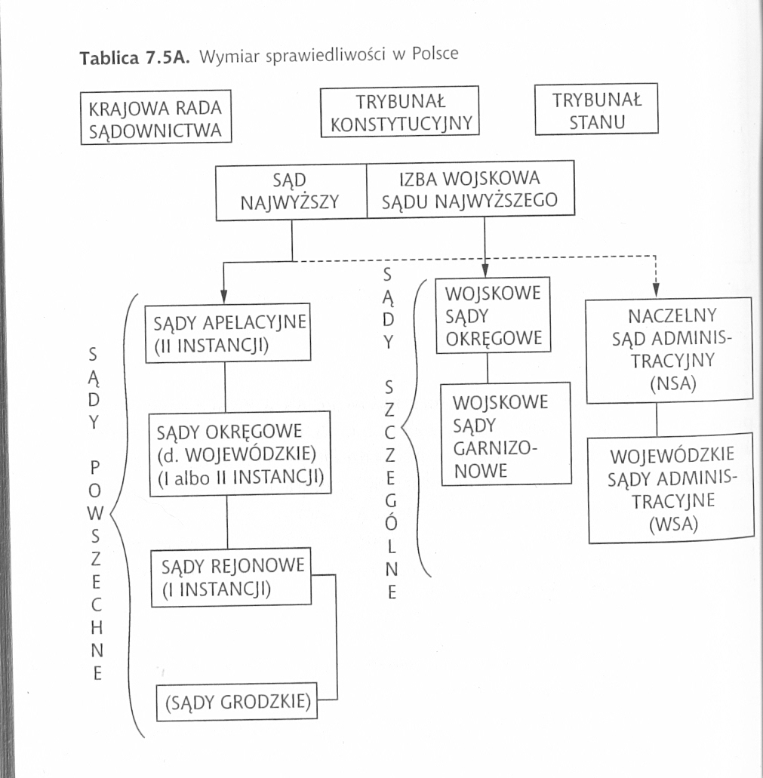
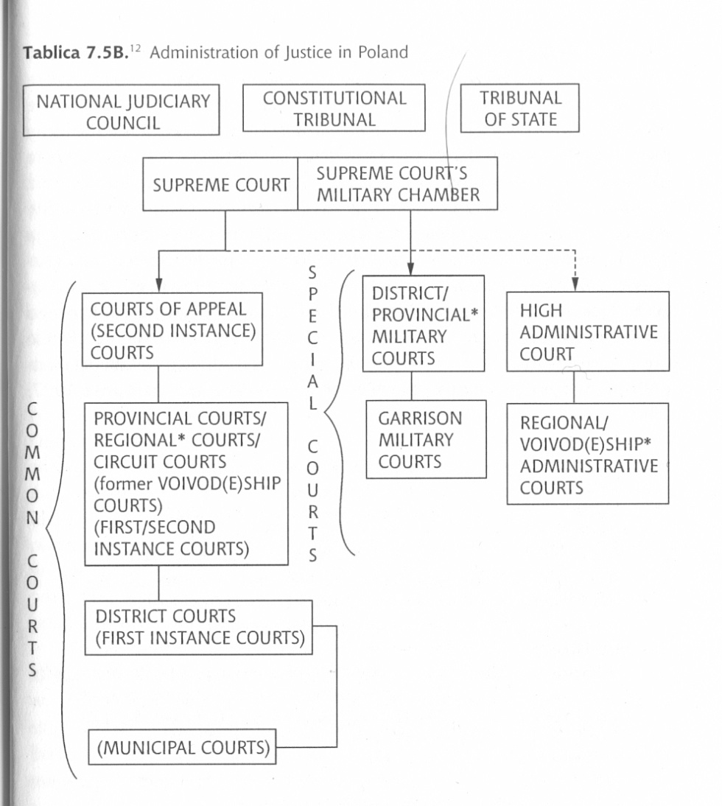
Wymiar sprawiedliwości w Polsce

Slide 13
Różnice międzykulturowe w zakresie stylów komunikacji prawnej dotyczą również stopnia bezosobowości oraz uprzejmości. Kultura prawa cywilnego preferuje styl bezosobowy, mniej bezpośredni, co odzwierciedlają przepisy prawa kontynentalnego wyrażające uniwersalne nakazy, zakazy i dozwolenia.
Model komunikacji w procesie sądowym charakteryzuje się wysokim stopniem konwencjonalizacji i formalizacji. Odstępstwo zwykle nie jest tolerowane.

Slide 14
Uzasadnienia angielskie są bardzo uprzejme, a często nawet przesadnie uprzejme (over-polite). Natomiast amerykańscy sędziowie są bardzo bezpośredni – przechodzą od razu do sedna sprawy. Różnice widać również jeżeli chodzi o wyrażanie odmiennej opinii. Wśród sędziów brytyjskich wyraźna jest tendencja do łagodzenia rozbieżności stanowisk zwykle poprzez:

Slide 15
Wyrażanie żalu z powodu niezgodzenia się z kolegami lub innymi sędziami (np. „I regret that I cannot agree”)
Atak dotyczący jedynie tekstu, a nie autora (np. „The Court will always respect the trial judge’s primary findings of fact, and does so here. But here I find a mismatch between those findings of fact and the conclusion here.”)
Odpersonifikowanie całej sprawy poprzez krytykę orzeczenia „sądu”, a nie poszczególnych członków składu sędziowskiego (np. „I cannot agree with the Divisional Court’s conclusions.”)
Krytykowanie kolegów, sędziów sądów niższej instancji lub sądu, a jednoczesne łagodzenie krytyki poprzez stwierdzenie, że jest to wyłącznie opinia konkretnego sędziego np. In my view, sugerowanie, że obecny krytyczny osąd dotyczy jedynie danej sprawy (is limited to the present case only)

Slide 16
Amerykańscy sędziowie stosują zazwyczaj inne strategie. Wyrażenia uprzejmości to bardziej formy wyrażenia z należnym szacunkiem w formie łagodnej krytyki. Jednak forma jest zwykle bezpośrednia, więc sędziowie, czy pełnomocnicy „nie mają racji” (are simply incorrect), „poważnie zniekształcają” (grossly distort) oraz mówią rzeczy „bez sensu” (which make no sense).

Slide 17
Przekład powinien uwzględniać te odmienności, tym bardziej że polskie orzeczenia są bardziej formalne.
„Pogląd… nie jest trafny” lub „Sąd Wojewódzki bez podstawy prawnej postąpił inaczej”.
Polskie pisma procesowe są znacznie bardziej kategoryczne. Na przykład wyrażenie „wnoszę o…” w żądaniu pozwu można przetłumaczyć w następujący sposób:
I request that the court impose an injunction (…)
I pray the court for an injunction …
I/We move (that) the court impose an injunction…

Slide 18
! Nie należy używać „(I) demand”
Najczęściej używa się czasownika w trybie subjunctive, który dotyczy żądań, poleceń, sugestii używa się go m.in. z takimi czasownikami i przymiotnikami, jak: require, request, insist, demand, suggest, propose

Slide 19
Zwroty adresatywne
Nieodłącznym elementem etykiety sądowej jest tzw. System zwrotów adresatywnych, który jest bardzo zrytualizowany. Chodzi tu o konieczność używania w odniesieniu do sądu zwrotu „Wysoki Sądzie”, czy rzadziej „Pani(e) Sędzio”, a do pełnomocników stron – bezosobowo, np. „Czy pełnomocnicy mają jakieś wnioski formalne?” bądź mniej formalnie „Panie Mecenasie”, do innych uczestników postępowania, np. „Czy świadek widział…”. Do innych uczestników obowiązuje ta sama zasada, np. „Sąd postanowił dopuścić dowód”, „Obrona wnosi o przesłuchanie świadków”.

Slide 20
Zwroty adresatywne
W anglojęzycznym dyskursie sądowym do sądu, czyli składu orzekającego, zwracamy się w zależności od stanowiska sędziego i systemu prawnego w trzeciej osobie: Your Honour, Your Lordship, Your Lordship, ewentualnie w trzeciej osobie If Your Honour Pleases… W odniesieniu do innych sędziów – His/Her Honour Judge X, w sądzie amerykańskim w formach adresatywnych używa się też nazwisk, np. Judge Scott albo nawet Judge.

Slide 21
Zwroty adresatywne
Często stosowaną formą jest zwrot my/our esteemed collegue używany zwłaszcza w odmianie amerykańskiej, kiedy sędzia zwraca się do innego sędziego, czasem w odniesieniu do innych osób – pełnomocników, adwokatów itp.
Np. Our esteemed college, Mr Justice Eakin, also contends that §357 does not apply.
Podobnie mogą zwracać się do siebie pełnomocnicy lub obrońcy, używając zwrotu my (learned) friend lub Counsel for the Prosecution/the Defence.

Slide 22
Zwroty adresatywne
Zwroty te nie powinny być pomijane w tłumaczeniu sądowym, bądź traktowane jako „ozdobniki”, ale z drugiej strony nie należy dodawać form, które się nie pojawiły. Zwroty adresatywne odzwierciedlają zhierarchizowaną strukturę społeczną, dlatego często zastępują nazwiska, zwłaszcza w Wielkiej Brytanii i Australii. Amerykański dyskurs sądowy jest znacznie mniej sformalizowany.

Slide 23
Wypowiedzi performatywne
Wśród charakterystycznych wypowiedzi dla języka praktyki orzeczniczej są także wypowiedzi performatywne, np. „Otwieram posiedzenie sądu”, „Ogłaszam wyrok w imieniu Rzeczpospolitej Polskiej”, „Sąd orzekł, co następuje”.
W przypadku wyroków zawsze używa się „orzeka” w czasie teraźniejszym, natomiast w przypadku postanowień nierzadko używa się wyrażenia „sąd postanowił.

Slide 24
Wypowiedzi performatywne
Angielskie odpowiedniki polskich performatywów.
The court held/ruled/fund that the defendant had been negligent.
The court delivered judgment for/in favour of plaintiff/claimant.

Slide 25
Tłumaczowi sądowemu stawia się wysokie wymagania w zakresie znajomości języków: źródłowego i docelowego, wiedzy ogólnej i wiedzy specjalistycznej w zakresie właściwości dyskursu prawnego, konwencji tekstowych, a także znajomości procedury sądowej i prawa materialnego oraz zasad etyki zawodowej.

